Slide 1

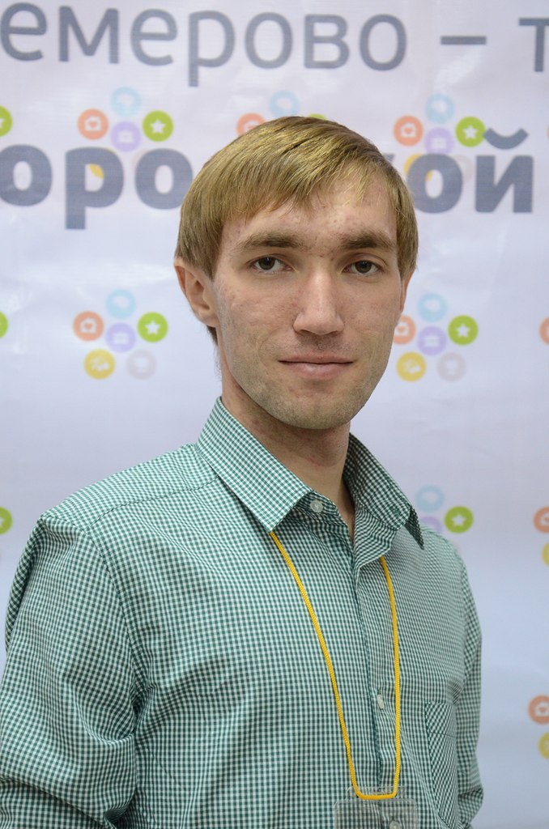
Хакатон «DevTime»
автор: Александр Кокоулин
г. Кемерово

Slide 2



Хакатон - это марафон программирования, когда на одной площадке собираются команды «айтишников». За сутки участники проходят путь от идеи до минимального работоспособного проекта, после чего презентуют результаты деятельности.

Slide 3

Цель:
Создание коммуникационной площадки для развития ИТ-сообщества Кемеровской области
If (student > 18 and student < 25)
Go to DevTime;

Slide 4
Задачи:
1. Создать систему поддержки и инвестиций в проектные команды «айтишников» Кемеровской области
2. Выявить авторов перспективных проектов в сфере IT
3. Мотивировать участников к личному профессиональному развитию
4. Способствовать социализации молодежи с ограниченными возможностями здоровья

Slide 5
Направления проектов:
Бизнес проекты:
  Проекты от партнеров-заказчиков – оцениваются партнерами как заказчиками
  Бизнес идея – оценивается жюри по критериям бизнес-модели, как стартап, больший упор делается на техническую составляющую, насколько команда в силах реализовать задуманный функционал
Социальные проекты – проекты полезные городу и жителям города, решающие проблему или снижающие ее влияние на всех людей или конкретную аудиторию. Проекты, которые в дальнейшем можно подавать на гранты социально-значимых проектов для реализации и получения финансирования.

Slide 6
Ожидаемые результаты от одного мероприятия:
Участники хакатона - 70 человек
Аудитория проекта - 25000 человек.
Разработки от участников хакатона – 15-20 проектов
Упоминание проекта и мероприятий более чем в 10 источниках и СМИ

Slide 7
Итоги прошедших (5) хакатонов:
>80 участников обучающих курсов
>400 участников хакатонов
75 проектов от команд участников:
35 – мобильные игры
29 – мобильные приложения
11 – робототехника и интернет вещей
>150 волонтеров и организаторов
10 реализованные идеи от бизнеса

Slide 9

Группа в ВК: vk.com/dev_time
Александр Кокоулин

